Slide 2
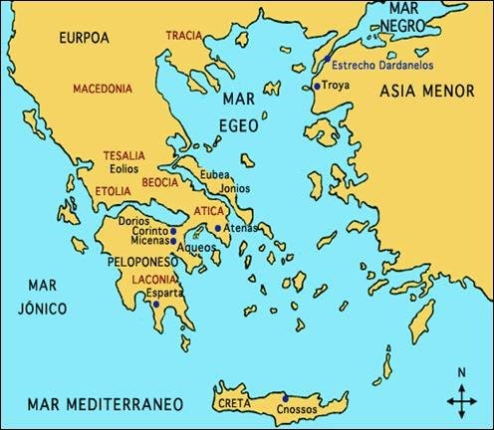

Slide 17
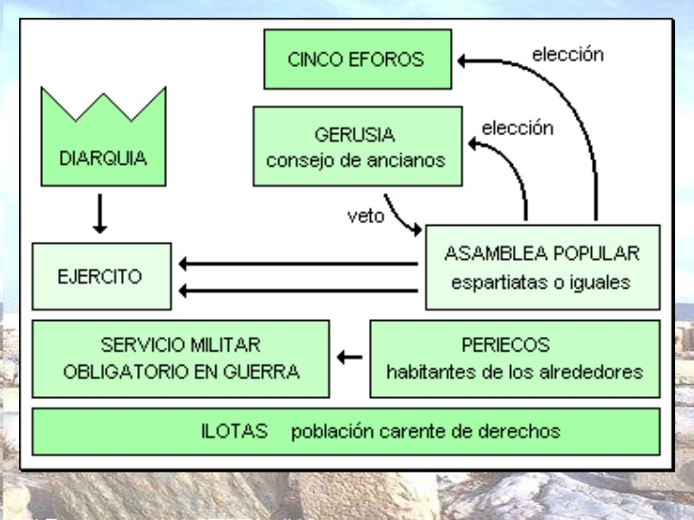

Slide 21
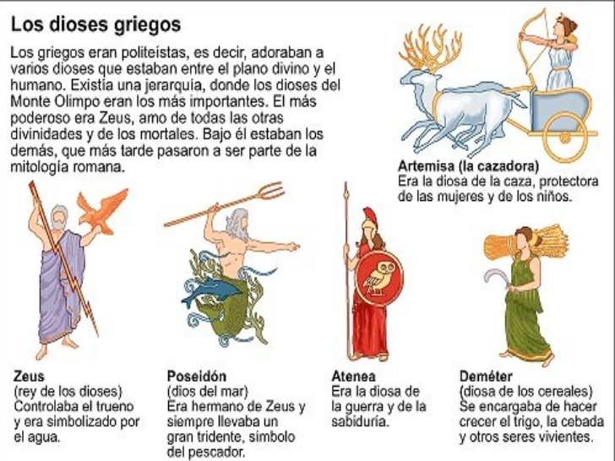

Slide 22
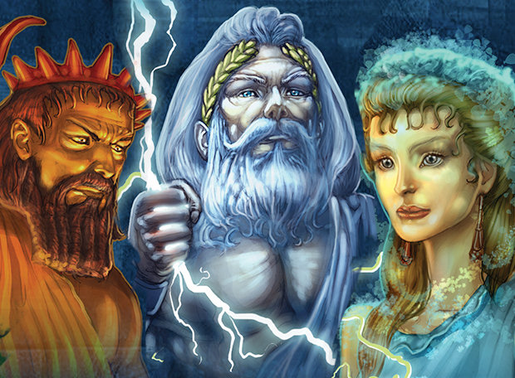

Slide 23
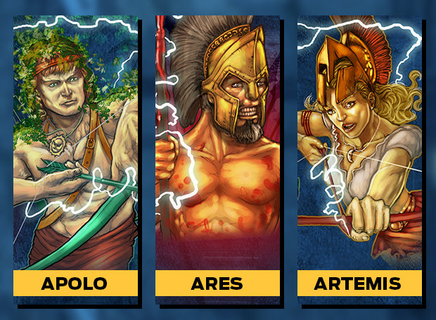

Slide 24
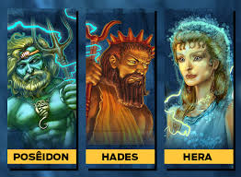

Slide 33
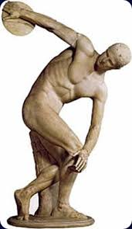
En los Juegos olímpicos las modalidades deportivas eran: pentatlón, carreras, boxeo, carreras de carro, Equitación y Pancracio que era una mezcla de boxeo y lucha.
Los ganadores de las pruebas recibían como único premio una corona de ramas de olivo y eran considerados héroes por su propia ciudad.

Slide 34
Los juegos panhelénicos más importantes eran los Olímpicos, que se celebraban en Olimpia cada cuatro años, en verano (este periodo de cuatro años se denominaba Olimpiada). En 776 a.C. comenzó a hacerse la lista de los ganadores y se considera ésta la fecha de iniciación de los juegos.

